Slide 1
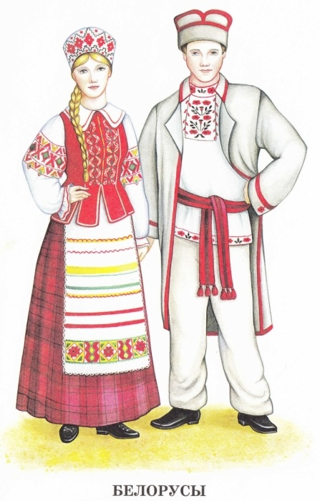
Национальный костюм белорусов состоит из льняной, шерстяной и даже конопляной тканей. Украшения делали из дерева и
соломы. Словом из того что было под рукой. Главным цветом одежды белорусов (рубахи) был белый. Существует легенда, что именно за это они и получили свое название. Остальные части одежды – юбки, штаны, безрукавки окрашивали с помощью сока ягод, корней растений и почек. Главный аксессуар национального костюма – пояс. Чем богаче семья, тем дороже пояс. На ногах носили лапти.

Slide 2
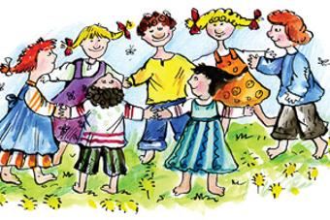
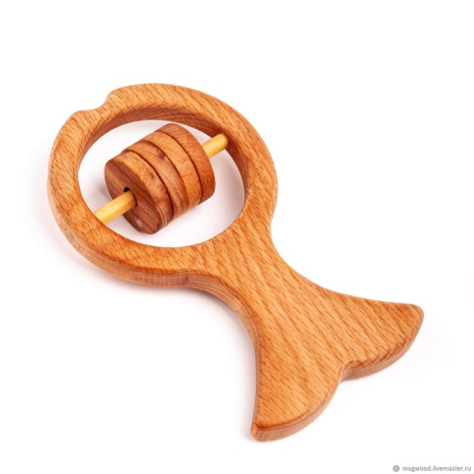
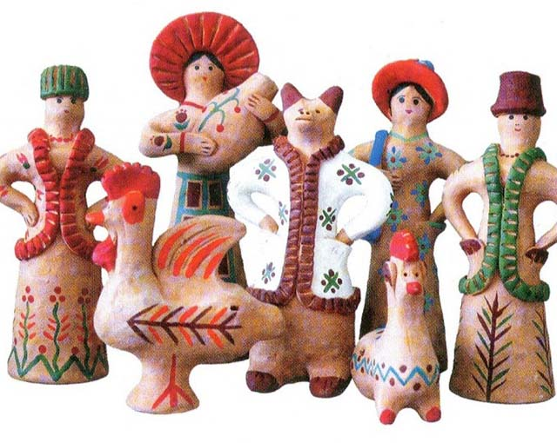
Стихотворение о маме
Маці,матуля, да сэрдца прытуля,
І адыходзіць кудыйсці журба.
Маці, матуля, дзетак гадуе,
А на сябе ёй і часу няма.
Мамочка, мама, к сердцу прижмёт,
Сразу уходят куда то печали.
Мамочка, мама, детьми живёт,
А на себя время ей не хватает.
Народная белоруская игра «Михасик»
Для проведения игры шесть пар лаптей ставятся по кругу. Семь участников игры располагаются вокруг лаптей. После произнесенных ведущим слов:
Ты, Михасик, не зевай, не зевай!
Лапоточки обувай, обувай! –движутся по кругу под музыку . С окончанием музыки все останавливаются и каждый старается быстрее обуть лапти. Играющий, оставшийся без лаптей, выбывает из игры.
Белоруская народная игрушка изготавливалась из глины, дерева , соломы или льна. Игрушки изображали людей, животных, погремушки.

